Slide 1
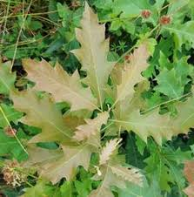
«РОСЛИНИ ЯК ФІТОІНДИКАТОРИ СТАНУ ТА ЯКОСТІ ҐРУНТІВ»
Роботу виконала учениця
9-Б класу
Єланецького ліцею №1
Єланецької селищної ради
Миколаївської області
Ніколаєнко Орина
Науковий керіник:
Вчитель географії
Коровякова Н.В.

Slide 2
Рослини-індикатори, або індикаторні рослини - рослини, для яких характерна різко виражена адаптація до певних умов навколишнього середовища. При наявності таких рослин можна якісно або кількісно оцінити умови навколишнього середовища. Повний аналіз ґрунту вимагає багато часу та праці. Однак багато особливостей ґрунту, в тому числі і родючість, можна визначити за рослинами-індикаторами, які його ростуть в ньому.
Метою нашої роботи є дослідити як саме рослини показують себе як фітоіндикатори стану та якості грунтів. Завданнями роботи є охарактеризувати рослини-фітоіндикатори та як вони показують стан грунтів; провести самостійні дослідження, зробити висновки; дослідити, як впливають військові дії на стан грунту.Об’єктом дослідження є рослини-фітоіндикатори; предметом дослідження є стан та якість грунтів для вирощування рослин. Методи дослідження: збір, аналіз інформації, систематизація, експеримент (метод біоіндекації), спостереження.

Slide 3
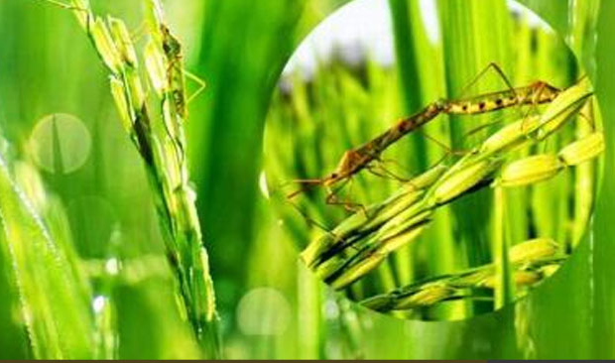
Одним із ефективних методів оцінки стану навколишнього природного середовища є фітоіндикація. В основі фітоіндикації — чутливість рослин до хімічного впливу, що виявляється у зміні ростових і морфологічних характеристиках рослин.
Фітоіндикатори — рослинні організми, наявність, чисельність або особливості будови, росту та розвитку яких є показником природних процесів, особливих умов або антропогенних змін середовища. Багато рослин чутливі до різних чинників середовища і можуть існувати лише у певних, часто вузьких межах їхньої мінливості.

Slide 4
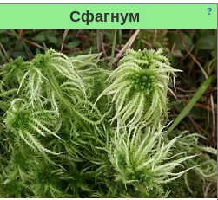
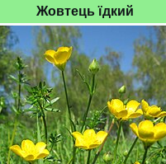
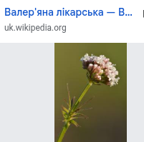
Повний аналіз ґрунту вимагає багато часу та праці. Однак багато особливостей ґрунту, в тому числі і родючість, можна визначити за рослинами-індикаторами, які його ростуть в ньому.
Наприклад, про високу родючість свідчать: малина, кропива, іван-чай, таволга, яглиця звичайна, чистотіл, копитняк, барбарис звичайний, валеріана лікарська.
Індикатори середньої родючості: медунка, анґеліка, грушанка, гравілат річковий, костриця лучна, купальниця європейська, вероніка довголиста.
Індикатори низької родючості: сфагнові (торф'яні) мохи, наземні лишайники, котячі лапки, брусниця, журавлина, ситник ниткоподібний пахуча трава звичайна.
Байдужими до ґрунтової родючості є: жовтець їдкий, грицики. Маловимоглива до ґрунтової родючості сосна звичайна.

Slide 5
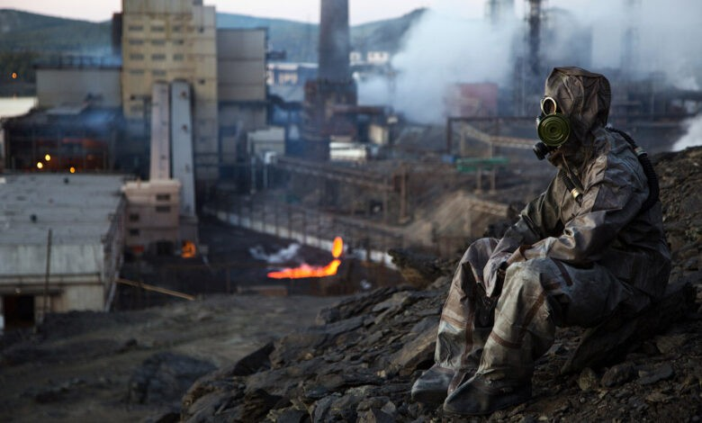
МАСШТАБНІ РУЙНУВАННЯ ТА ЗАБРУДНЕННЯ
Війна, розв’язана росією проти України, спричиняє катастрофічні наслідки для довкілля, що викликали масштабне забруднення навколишнього середовища. За даними Міністерства захисту довкілля та природних ресурсів, близько 30% природоохоронних територій України на площі понад 1,2 мільйона гектарів зазнали шкоди через військові дії.

Slide 6
ЗАБРУДНЕННЯ ҐРУНТІВ ПАЛИВНО-МАСТИЛЬНИМИ РЕЧОВИНАМИ
Забруднення ґрунтів паливно-мастильними матеріалами та нафтопродуктами відбувається внаслідок руху та пошкоджень сухопутної військової техніки. У ґрунтах, просочених паливно-мастильними матеріалами, знижується водопроникність, витісняється кисень, порушуються біохімічні та мікробіологічні процеси. Внаслідок цього погіршується водний, повітряний режими та колообіг поживних речовин, порушується кореневе живлення рослин, гальмується їх ріст і розвиток, що спричиняє загибель.

Slide 7
ДЯКУЮ ЗА ПЕРЕГЛЯД
СЛАВА УКРАЇНІ !
НЕГАТИВНИЙ ВПЛИВ РАКЕТ ТА СНАРЯДІВ
Під час детонації ракет та артилерійських снарядів утворюється низка хімічних сполук: чадний газ (CO), вуглекислий газ (CO₂), водяна пара (H₂O), бурий газ (NO), закис азоту (N₂O), діоксид азоту (NO₂), формальдегід (CH₂О), пари ціанистої кислоти (HCN), азот (N₂), а також велика кількість токсичної органіки, окислюються навколишні ґрунти, деревина, дернина, конструкції.
Під час вибуху всі речовини проходять повне окиснення, а продукти хімічної реакції вивільняються в атмосферу. Основні з них — вуглекислий газ і водяна пара — не є токсичними, а шкідливі в контексті зміни клімату, оскільки обидва є парниковими газами. В атмосфері оксиди сірки та азоту можуть спричинити кислотні дощі, які змінюють рН ґрунту та викликають опіки рослин, до яких особливо чутливі хвойні.

Slide 8
МОНІТОРИНГ ТА КОНТРОЛЬ
Зараз навіть неможливо повністю оцінити вплив війни на довкілля через брак точної інформації. Причин цьому дві. Насамперед, навіть збирати ці дані небезпечно для фахівців, оскільки тривають активні бойові дії. По-друге, не вся інформація може бути озвучена публічно з тактичною метою. Проте точно зрозуміло: чим довше триває війна, тим більше шкоди вона завдасть довкіллю, і тим більше наслідків ми матимемо в майбутньому.

Slide 9


Slide 10
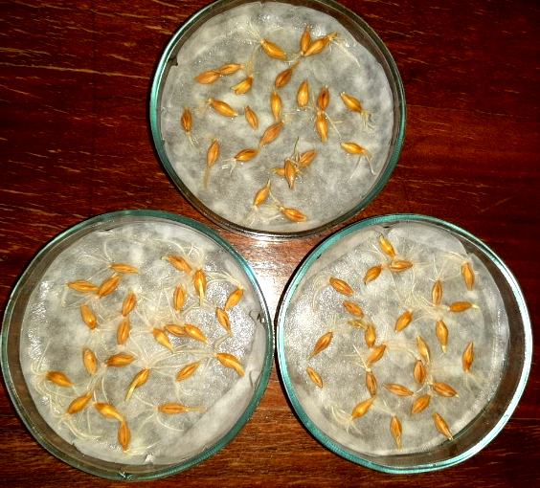
Одним із ефективних методів оцінки стану навколишнього природного середовища є фітоіндикація. В основі фітоіндикації — чутливість рослин до хімічного впливу, що виявляється у зміні ростових і морфологічних характеристиках рослин.
Найчастіше як тест-об’єкти використовують крес-салат, цибулю, пшеницю або ячмінь. Фіксація тест-реакції рослин здійснюється за допомогою візуальних спостережень та за допомогою приладів.
Рослини є найбільш зручними індикаторами забруднення навколишнього середовища, тому що вони є первинними ланками трофічних ланцюгів і відіграють головну роль у поглинанні різного роду забруднювачів. Унаслідок цього за допомогою рослин можна достатньо точно оцінити токсичність ґрунту, що забруднений водозливною сумішшю.
В своєму дослідженні я використала як фітоіндикатор ячмінь.

Slide 11
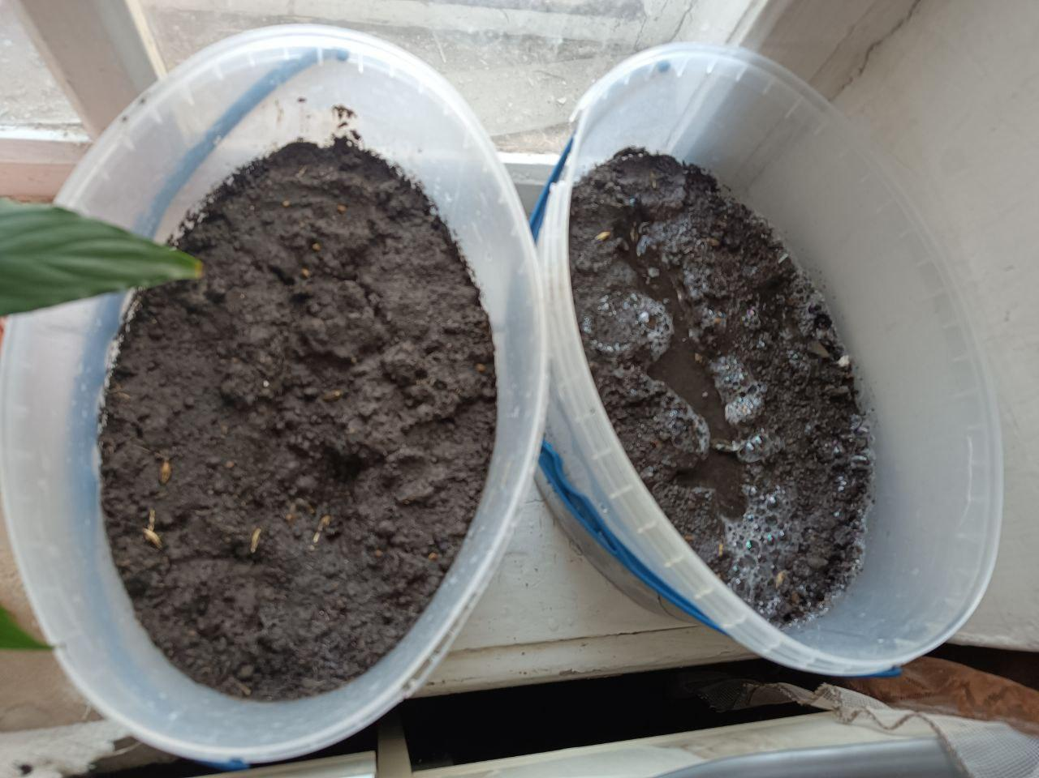
Метою даного етапу дослідження була оцінка токсичності ґрунту з розливом водозливної суміші. Я взяла суміш з миючим засобом та рідким милом. Така суміш виливається у довкілля найчастіше. Як тест-об’єкт використовувала насіння ячменю, оскільки ячмінь дуже чутливий до змін умов середовища, що проявляється у можливих морфологічних змінах (викривлення пагонів, стебла, кореневої системи, листків тощо) в разі забруднення ґрунту. Почала експеримент, висадила ячмінь . Поливала сумішшю води з миючим засобом SUPERWash, 0,5 л води 100 г миючого (тобто 20 %), рослина розвивалася на початку експеременту нормально.

Slide 12
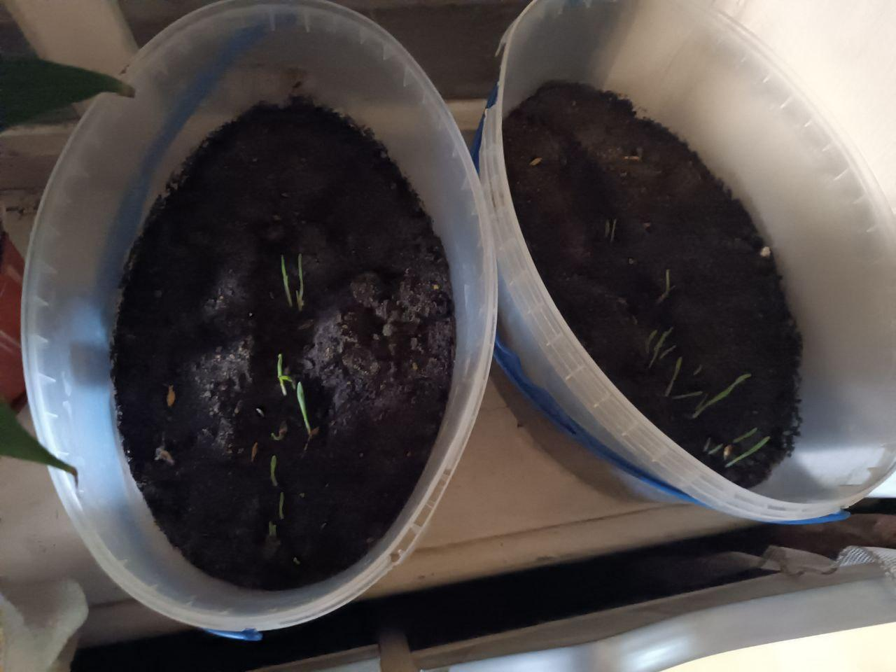
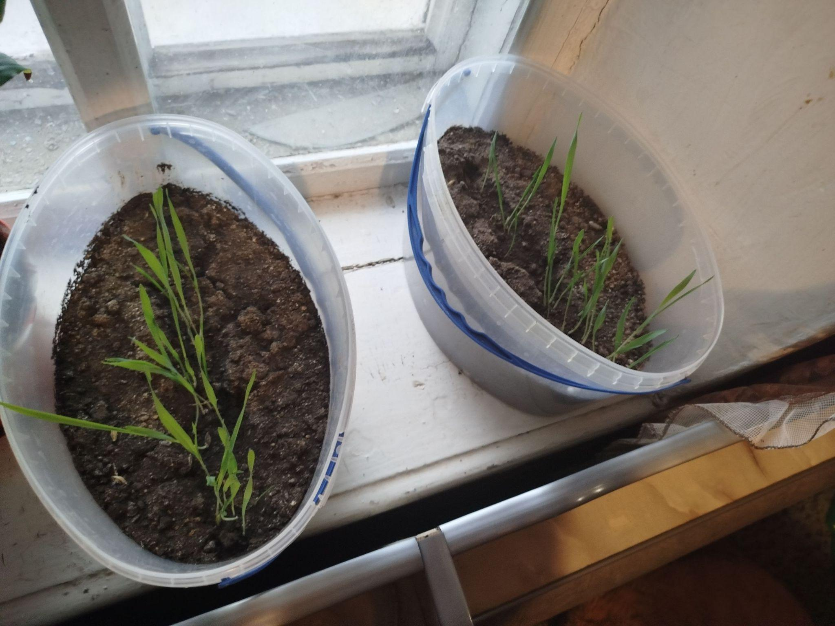
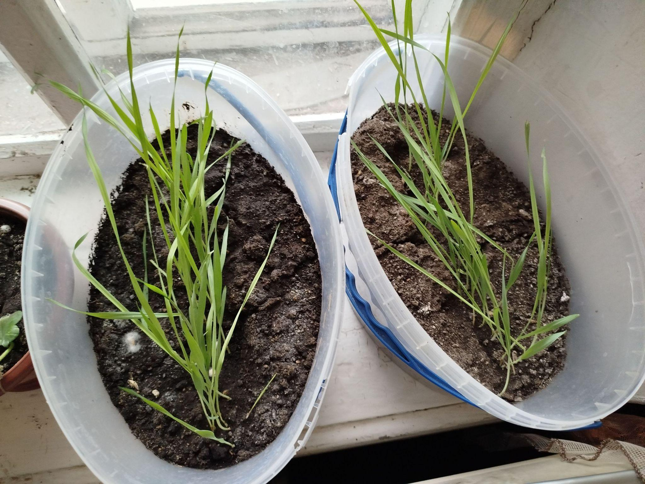
Потім через 6 днів в суміш додала рідке мило (200 г).
На 9 день рослина з додаванням мила (праворуч на фото) почала світлішати та перестала рости, рослина із звичайною водою (ліворуч на фото) добре росла, мала гарний колір.
Результат : Рослини з додаванням мила під кінець експерименту жовкли, почали вкриватися пліснявою, інші - розвивалися як слід.

Slide 13
Висновок: Отже, за результатами дослідження виявлено негативну дію водозливної суміші на родючість ґрунтів; навіть при забрудненні сумішшю з концентрацією зливи більше ніж 25 %, що згідно з розрахунками довжини кореневої системи рослин становить рівень токсичності вище середнього.
Це підтверджує необхідність впровадження заходів зі зменшення виливів, очищення та рекультивації забруднених водозливною сумішшю земельних ділянок для повернення їм попередніх властивостей. Ґрунт, на відміну від водойм, значно меншою мірою спроможний до самоочищення.
Рекомендації: в якості миючих засобів використання для побутових потреб господарче мило або порошок гірчиці, що добре очищує бруд та не має токсичних властивостей; не чинить шкоди навколишньому середовищу, зокрема як водозливна суміш.

Slide 14
ВИСНОВКИ
Багато особливостей ґрунту, в тому числі і родючість, можна визначити за рослинами-індикаторами, які його ростуть в ньому.
Фітоіндикатори є цінним інструментом для оцінки впливу бойових дій на довкілля, моніторингу та контролю за станом екосистем, а також для розробки стратегій їх відновлення.
За результатами дослідження виявлено негативну дію зливної суміші на родючість ґрунтів. При забрудненні сумішшю з концентрацією хімічних засобів більше 25 %, що згідно з розрахунками довжини кореневої системи рослин становить рівень токсичності вище середнього.
Це підтверджує необхідність впровадження заходів з очищення та рекультивації забруднених водозливною сумішшю земельних ділянок для повернення їм попередніх властивостей. З метою недопущення стихійного забруднення ґрунтів рекомендую використовувати порошок гірчиці чи господарське мило для побутових потреб, які є не токсичними. Ґрунт, на відміну від водойм, значно меншою мірою спроможний до самоочищення.

Slide 15
ВИКОРИСТАНІ ДЖЕРЕЛА:
1.https://www.ukrinform.ua/rubric-society/3762063-miznarodna-roboca-grupa-sodo-ekologicnih-naslidkiv-vijni-v-ukraini-viznacila-prioriteti-roboti.html
2. https://salo.li/F3E6117
3.https://www.undp.org/uk/ukraine/projects/otsinka-shkody-dovkillyu
4.https://ecoaction.org.ua/pryroda-ta-vijna.html?amp
5.https://rubryka.com/blog/eko-vidnovlennya/
6. https://surl.li/pqqcve

